Slide 1
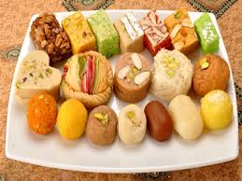
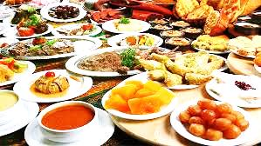
আজকের ক্লাসে সবাইকে স্বাগতম
আজকের ক্লাসে সবাইকে স্বাগতম

Slide 2
পরিচিতি
মোছাঃমাকছুদা বেগম
প্রভাষক(মনোবিজ্ঞান)
সাঘাটা পাইলট বালিকা উচ্চ বিদ্যালয় ও কলেজ
সাঘাটা ,গাইবান্ধা।
বিষয়ঃমনোবিজ্ঞান
অধ্যায়ঃষষ্ঠ
শ্রেনীঃএকাদশ
সময়ঃ ৪৫মিনিট
তারিখঃ২৫/০৬/২০২০ইং

Slide 3
চলো একটি ভিডিও দেখি
ভিডিও তে কি দেখতে পেলে?

Slide 4
আজকের পাঠের বিষয়
সংবেদন ও প্রত্যক্ষন

Slide 5
১)প্রত্যক্ষণের সংজ্ঞা বলতে পারবে,
২)প্রত্যক্ষণের বৈশিষ্ট্য ব্যাখ্যা করতে পারবে,
৩)প্রত্যক্ষণের সংগঠনের উপাদানসমূহ বর্ননা করতে পারবে।

Slide 6
প্রত্যক্ষণ
পারিপার্শ্বিক অবস্থাদি সম্পর্কে মানুষ বা প্রাণী যে অর্থপূর্ণ ধারনা এবং অভিজ্ঞতা লাভ করে তাকে প্রত্যক্ষণ বলে।

Slide 7
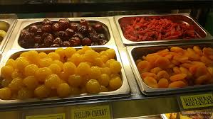
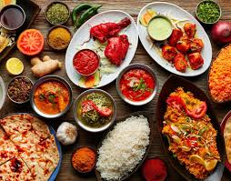
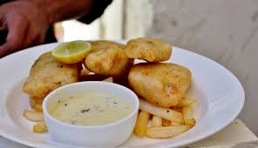
অনেকগুলো খাবারের মধ্যে থেকে যার যে খাবারের চাহিদা তিনি সে খাবারই গ্রহন করবে।

Slide 8
১)প্রত্যক্ষণের সংজ্ঞা লিখ।

Slide 9
প্রত্যক্ষণের বৈশিষ্ট্য
প্রত্যক্ষণের কতগুলো সাধারণ বৈশিষ্ট্য রয়েছে।যথাঃ
১)সংগঠন বা সুবিন্যস্তকরণ,
২)নির্বাচনমূখিতা,
৩)অপরিবর্তনীয়ত্‌
৪)নমনীয়তা,
৫)সামগ্রিকতা।

Slide 10
প্রত্যক্ষণের ক্ষেত্রে কোন ফাঁক থাকলেও আমরা তা পূরণ করে প্রত্যক্ষণ করি।চিত্রে ফাঁক থাকলেও ক্ষেত্রটিকে আমরা ত্রিভুজ হিসেবে প্রত্যক্ষণ করি।

Slide 11
নিচের ছকে কী দেখতে পাচ্ছ?
অর্থহীন শব্দ
প্রাণী দল
ভ্রমণ দল
চ্যাক(Chack)
পাচরোট(Pasrot)
ড্যাক(Dack)
চিক(Chick)
প্যারোট(Parrot)
ড্যাক(Duck)
চেক(Check)
পাসপোর্ট(Passport)
ডেক(Deck)
ঝোঁক বা প্রবণতার ফলেই অর্থহীন শব্দকে প্রাণীদল প্রাণীর নাম হিসেবে এবং ভ্রমনদল ভ্রমণ সম্পর্কিত শব্দ হিসেবে প্রত্যক্ষণ করে।

Slide 12
(খ)
(ক)
বিভিন্ন ধরনের অনেকগুলো বস্তুর মধ্যে মিলযুক্ত একই ধরনের বস্তুগুলো আমরা একত্রে প্রত্যক্ষণ করি।
ক চিত্রে ওগুলোকে লম্বালম্বি না দেখে সারি হিসেবে প্রত্যক্ষণ করি এবং খ চিত্রে সারিভাবে না দেখে লম্বালম্বিভাবে দেখি।

Slide 13
জোড়ায় কাজ
১)প্রত্যক্ষণের বৈশিষ্ট্যসমূহের একটি তালিকা তৈরি কর।

Slide 14
আবেগের বশর্বতী হয়ে ফর্সা রমনীকেও অসুন্দর বলে মনেহয় আবার কালো কুৎসিত রমনীকেও আকর্ষণীয় বলে মনেহয়।

Slide 15
যে সকল বস্তু কাছাকাছি সেগুলোকে আমরা একত্রে প্রত্যক্ষণ করি।চিত্রে (ক) তে ফোঁটাগুলো পাশের দিকে নিকটে হওয়াতে সারিবদ্ধভাবে এবং চিত্র (খ) তে ফোঁটাগুলো পরপর নিচের দিকে নিকটে হওয়াতে স্তম্ভ হিসেবে আমরা প্রত্যক্ষণ করি।

Slide 16
চিত্রঃ সাধারন বৈশিষ্ট্য।
চিত্রে ক ও খ অথবা গ ও ঘ তীর চিহ্নিত রেখাদ্বয়কে একটি দল হিসেবে প্রত্যক্ষণ করা সহজ,কারণ এরা আকারগত পার্থক্য থাকলেও একই দিকে গতিশীল।আবার খ ও গ কে একটি দল হিসেবে প্রত্যক্ষণ করা কঠিন, কারণ এরা আকারগত মিল থাকলেও ভিন্নদিকে গতিশীল।

Slide 17
ক
ঘ
গ
খ
যে রেখাটি বাঁকা পথে চলে তাকে বাঁকা পথে এবং যে রেখাটি সরল পথে চলে তাকে সরল পথে দেখার প্রবণতা আমাদের রয়েছে।যেমন চিত্রে বক্ররেখাটিকে ক বা খ পথে না দেখে গ ঘ পথে চলতে দেখি।

Slide 18
দলগত কাজ
১)একটি ছক চিত্রের সাহায্যে প্রত্যক্ষন প্রক্রিয়া উপস্থাপন কর।

Slide 19
মূল্যায়ণ
১)প্রত্যক্ষণের সুবিন্যস্তকরণ বলতে কী বোঝ?
২)নির্বাচনমূখিতা কাকে বলে?
৩)প্রত্যক্ষণের সংগঠণের উপাদানসমূহকে কতভাগে ভাগ করা যায়?

Slide 20
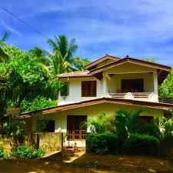
বাড়ির কাজ
১)প্রত্যক্ষন সংগঠণের জৈবিক উপাদানগুলোর একটি তালিকা তৈরি কর।

Slide 21
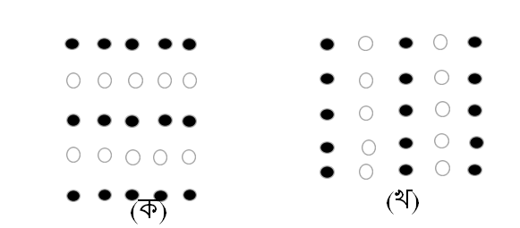
সবাইকে ধন্যবাদ

